Slide 1



Gerenciador de Recursos Humanos
Projeto de conclusão do bootcamp Academia .Net, realizado a partir da parceria entre entre Atos e UFN e lecionado pelos professores Fabricio Londero e Ricardo FrohlicH

Slide 2
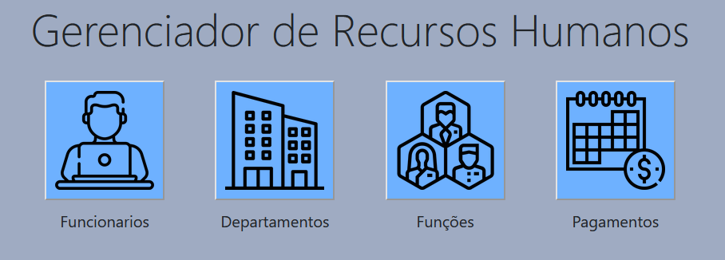
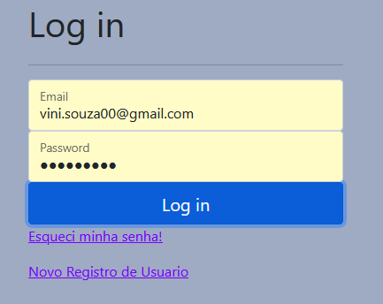

Slide 3
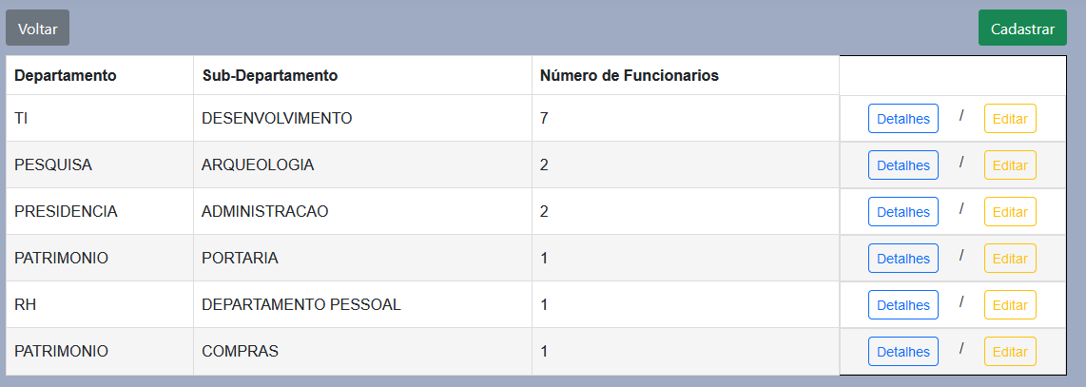

Slide 4
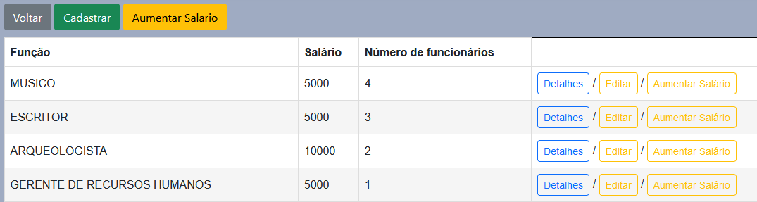
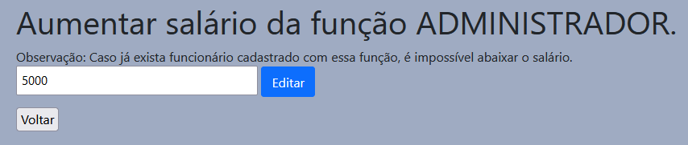

Slide 5
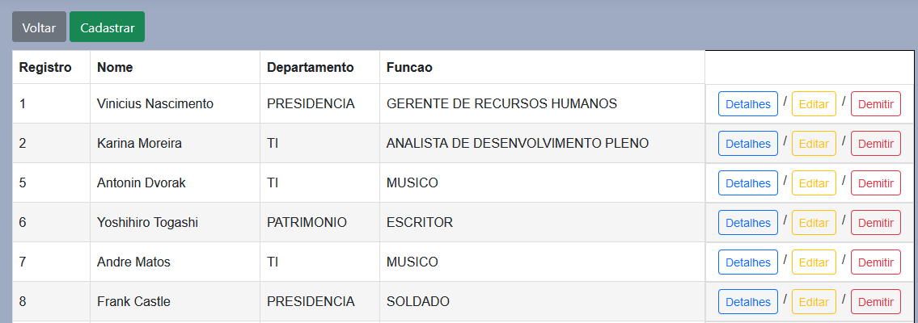

Slide 6
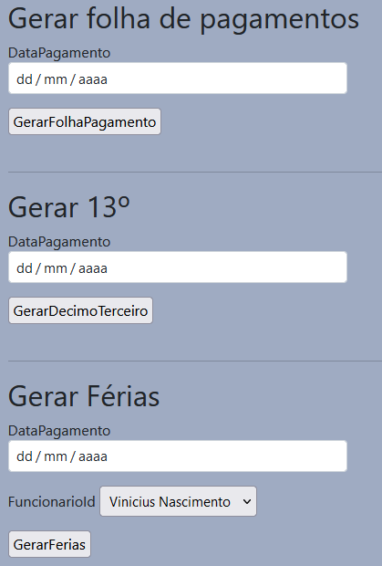
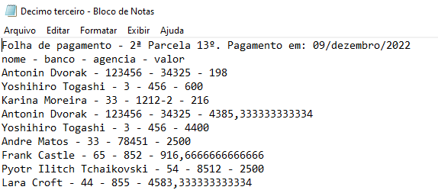
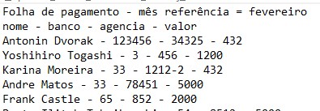


Slide 7
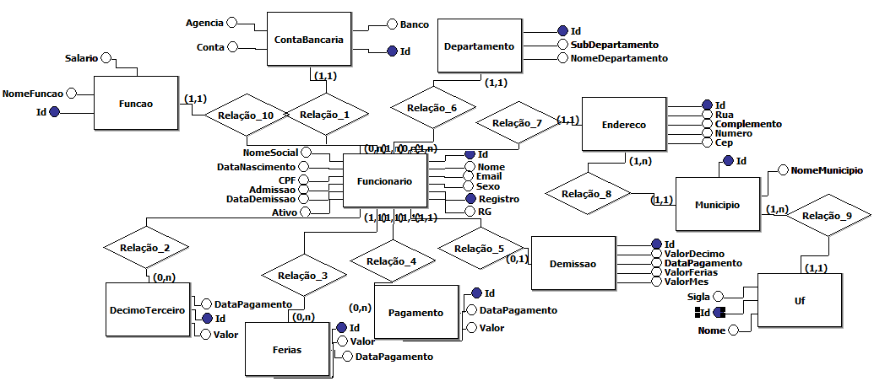

Slide 8
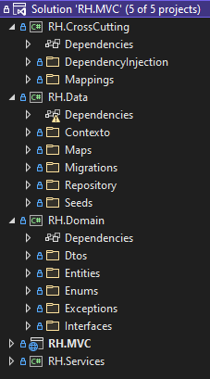
APPLICATION
DOMAIN
SERVICES
DATA
CROSSCUTTING

Slide 9














